Slide 1


注：文本框可根据需求改变颜色、移动位置；文字可编辑
JQ考核报告
汇报人：马成彬

Slide 2

目录
点击添加文本
作品
技术
点击添加文本
代码案例
点击添加文本
总结
点击添加文本

Slide 3
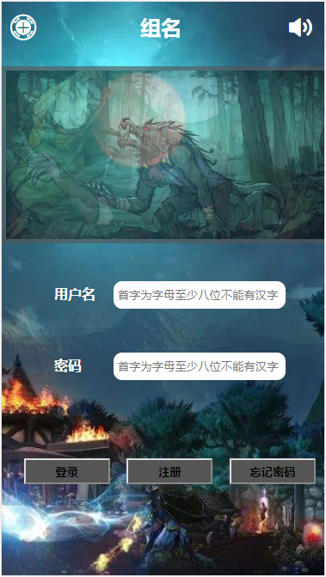
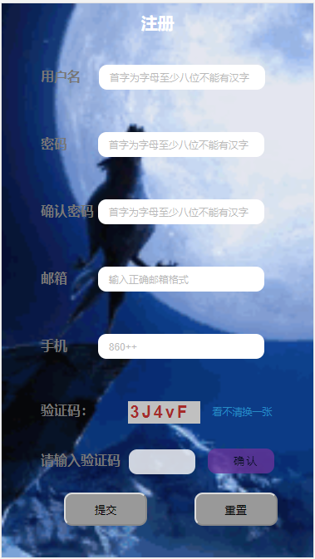
页面一
登录页
注册
点击添加文本
点击添加文本
点击添加文本
点击添加文本

Slide 4
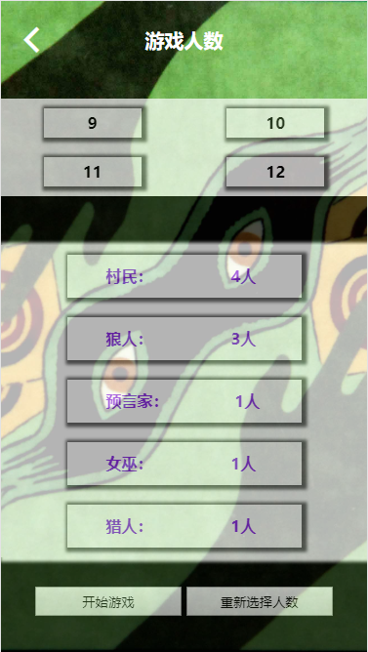
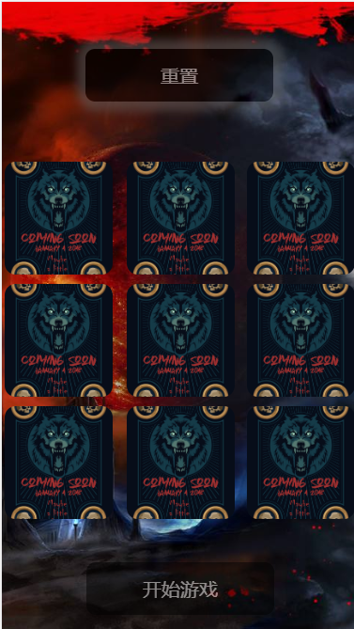
页面二
人数选择页
发牌页
点击添加文本
点击添加文本
点击添加文本
点击添加文本

Slide 5
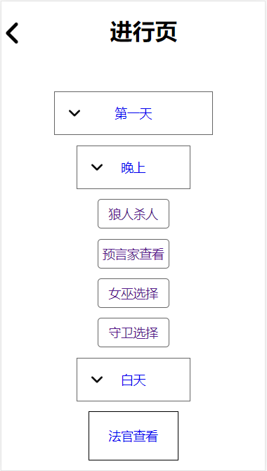
进行页
点击添加文本
点击添加文本
点击添加文本
点击添加文本

Slide 6
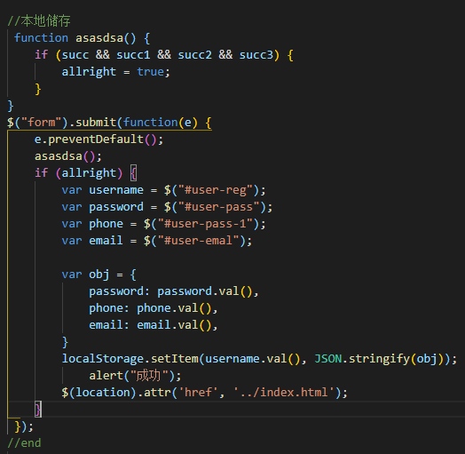
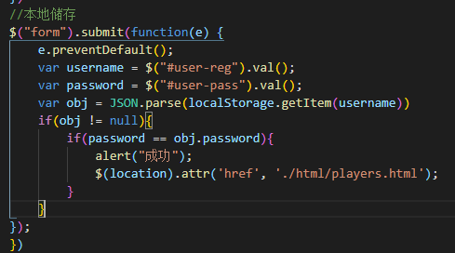
代码技术讲解
本地储存
点击添加文本
点击添加文本
点击添加文本
点击添加文本

Slide 7
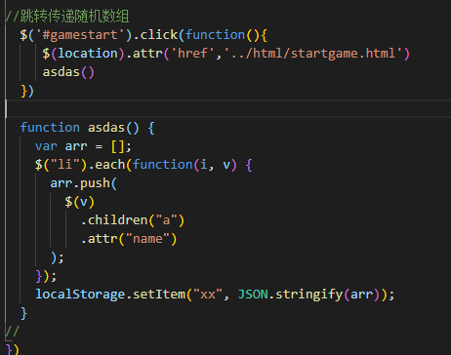
发牌
点击添加文本
点击添加文本
点击添加文本
点击添加文本

Slide 8
总结
点击添加文本
一：方法储存量不够
二：对接下来的半个月有了明确方向
三：感受到从迷到醒的过程
点击添加文本
点击添加文本
点击添加文本

